Slide 1
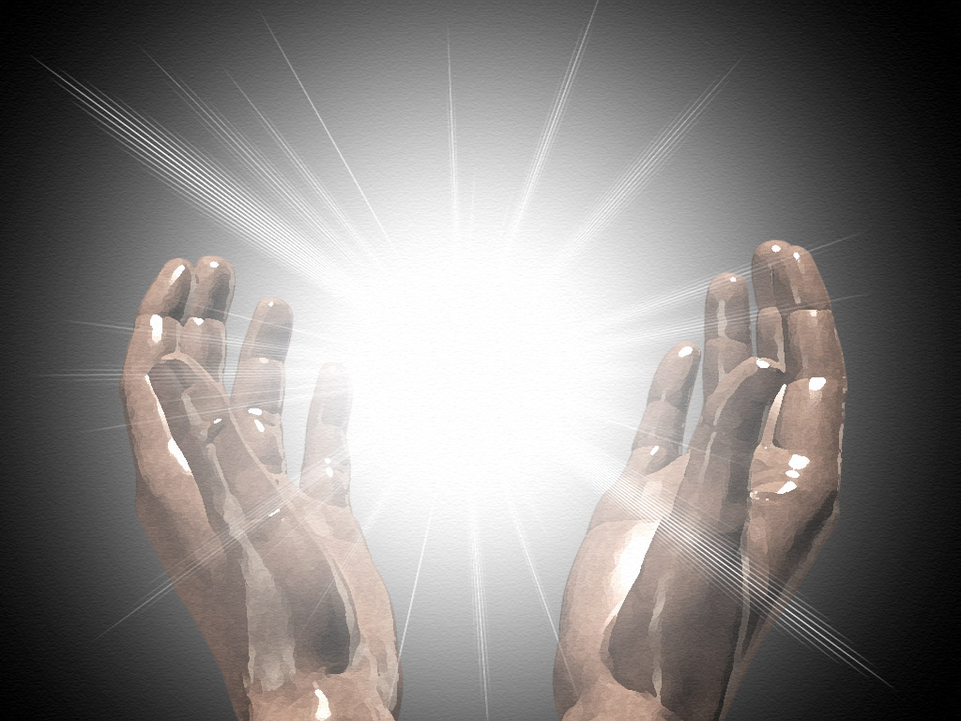
EL ALMA

Slide 2
INTRODUCCION
 En la vida de cada uno de nosotros hay cosas y personas que valoramos mucho
 Son “tan valiosos” que son “inestimables!”
 Veamos algunos………

Slide 3
COSAS DE GRAN VALOR
☞ Nuestros Hijos
☞ Nuestros Padres
☞ Nuestra Carrera/Trabajo
☞ Nuestras Reliquias de Familia
☞ Nuestras Posesiones
☞ Nuestra Salud
Tan Grande
Es Su Valor
Que No Tienen
"Precio"

Slide 4
 Porque son de “gran valor” le damos mucho de nuestro “tiempo”; “esfuerzo”; “atención” & “dinero”.
 Adicionalmente hacemos grande sacrificios para proteger y asegurar el bienestar de ellos.
 Pero sabes que el “valor combinado” de todo lo que hemos mencionado “NO” comienza a igualdad el valor de………

Slide 5
EL ALMA

Slide 6
¿Qué queremos decir con, El Alma”?
 La palabra “ALMA” se refiere a “aquella parte del hombre hecha por Dios y dada a cada persona”.
 Al veces se llama el “espíritu”.
 Vamos escudriñar la Biblia y ver porque “EL ALMA” es nuestra posesión mas valiosa.

Slide 7
FUE HECHA A LA IMAGEN DE DIOS
● GEN 1:1
= Todo fue creado por Dios, pero “solo el alma de hombre fue hecha a Su imagen”, GEN 1:26-27
● Ahora les pregunto, “¿Qué sería el valor de algo hecho a la semejanza de Dios?”
● El hecho que no solo creo Dios el alma sino que la creo a Su imagen hace que el alma sea “sin precio!”
GEN 1:27
“Y creó Dios al hombre a su imagen,
a imagen de Dios lo creó;
varón y hembra los creó”

Slide 8
VALE MAS QUE TODO EL MUNDO
☞ Si fueras dueño de todo el mundo y lo que hay en el pero no de tu alma, Serías un perdedor!, LC 12:15-20; 16:19-31
☞ Toda la riquezas del mundo “no pueden salvar el alma”, SAL 49:6-8.
☞ Nada en el mundo equivale a su valor así que el alma es nuestra posesión más valiosa!
MT 16:26
Pues ¿qué provecho obtendrá un hombre si gana el mundo entero, pero pierde su alma? O ¿qué dará un hombre a cambio de su alma?

Slide 9
AL MORIR , REGRESA A DIOS
 De todo lo que Dios creo “solamente el alma” regresa a Él!
 El alma regresa a Dios porque “le pertenece a Él, EZE 18:4 y fue comprada con la sangre de Cristo, 1 COR 6:20.
 Que tan valioso será el alma que de todo lo que el hombre es o tiene “solo el alma” es requerido por Dios!
ECC 12:7
Entonces volverá el polvo a la tierra como lo que era,
y el espíritu volverá a Dios que lo dio.

Slide 10
ES INMORTAL, VIVE PARA SIEMPRE
○ De todo lo que existe, el universo, el sol, las estrellas, los planetas, etc. “solo el alma es inmortal”.
Estos versos hablan de la “inmortalidad del alma”.
○ Después que termine esta vida, el alma vivirá para siempre en Cielo o el Infierno, MATT 25:46; JN 5:28-29
1 SAM 28:11-15
LC 16:19-31
MAT 28:10

Slide 11
✓ EL ALMA ES TAN VALOR QUE
CRISTO SUFRIO & MURIO POR ELLA!
JN 3:16; LC 19:10; HEB 5:9; MR 10:45
“VAMOS DANDOLE
PRIORIDAD A LA SALVACIÓN
DE NUESTRA ALMA!
LECCIÓN
ESTA EN NUESTRAS MANOS

Slide 12
PLAN DE DIOS DE SALVACIÓN
1
OYE
ROM 10:17
2
CREE EN CRISTO
JN 3:16
3
ARREPIÉNTETE
HCH 17:30
4
CONFIESA A CRISTO
MT 10:32
5
BAUTIZATE
HCH 2:38
6
SED FIEL
REV 2:10

